Slide 1
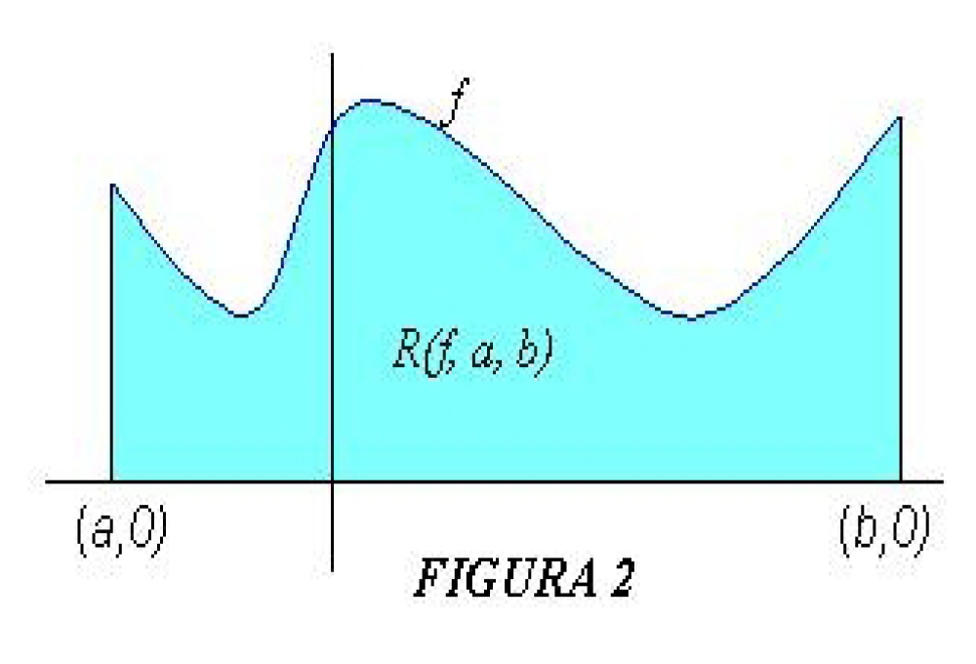
Área Bajo una Curva

Slide 2
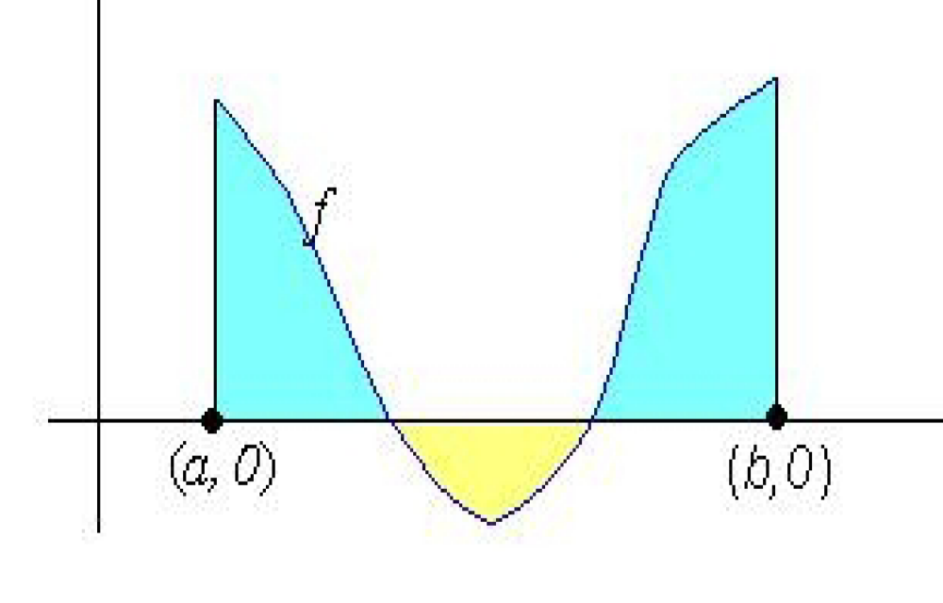
Área Bajo una Curva

Slide 3






Partición de un Intervalo

Slide 4
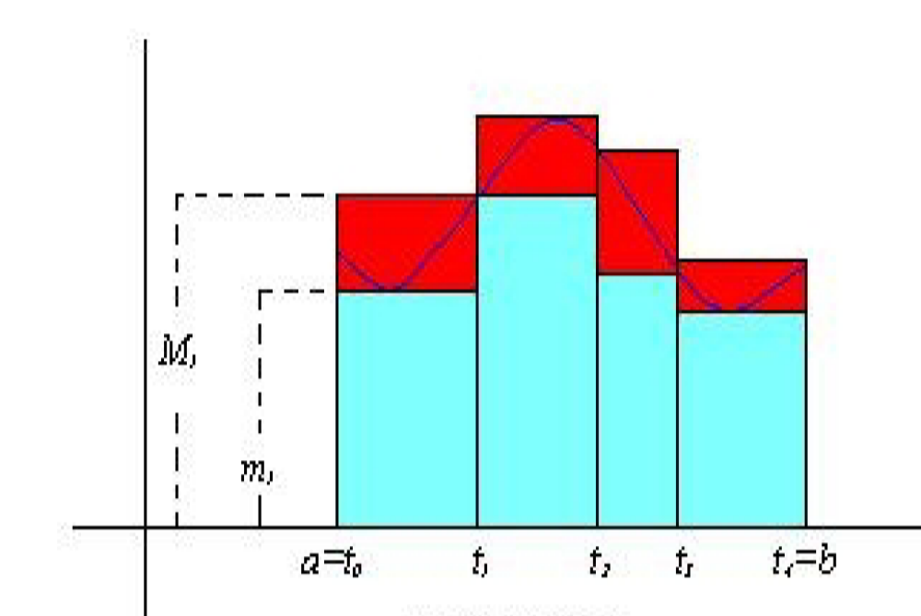
Suma Inferior y Superior

Slide 5
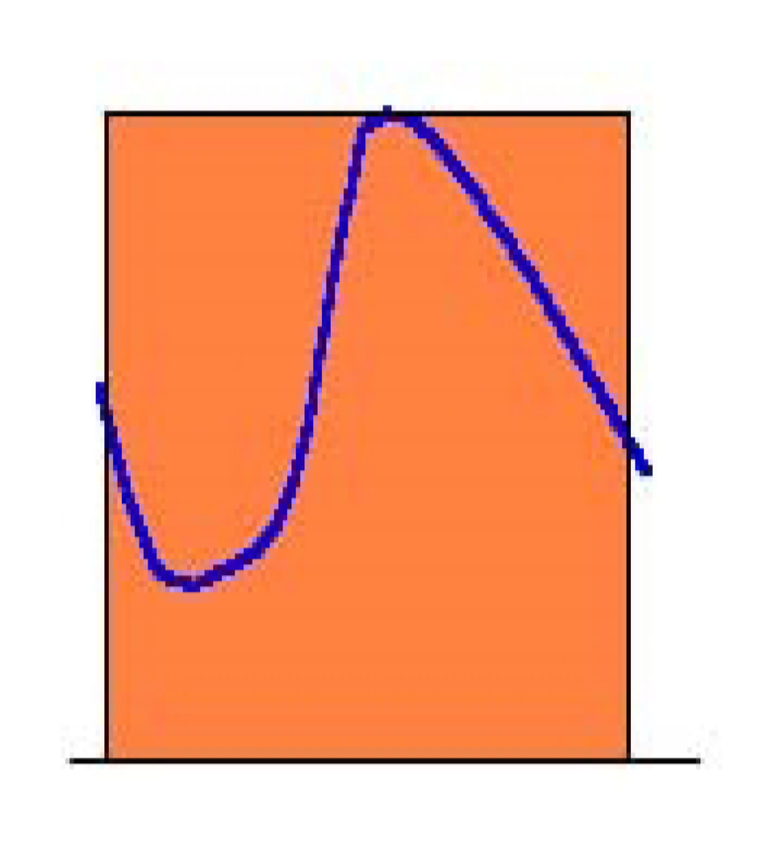
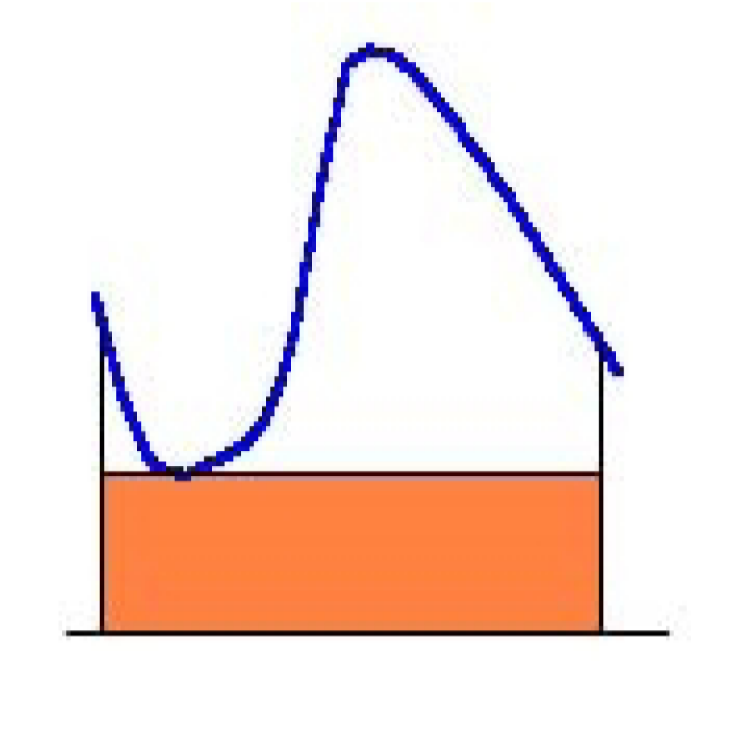


Suma Inferior y Superior
Rectángulo Inscrito de Altura mínima
Rectángulo circunscrito de Altura máxima

Slide 6
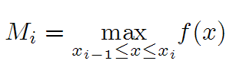








Suma Inferior y Superior

Slide 7
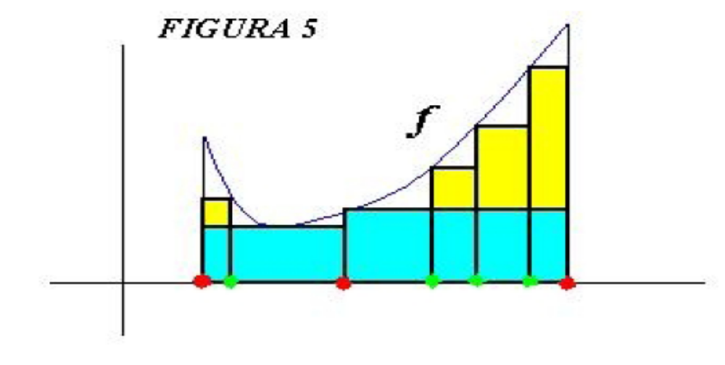



Suma Superior e Inferior

Slide 8




Integral Definida

Slide 9



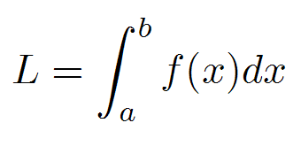
Integral Definida

Slide 10
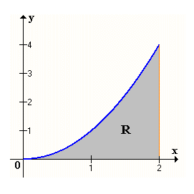
Ejemplo: Aproximar el área bajo la curva
y=x² en el intervalo [0,2], usando las particiones
P2 y P4 (Ver diapositiva 3)

Slide 11




Definición: (Integral Definida para una función general)
Nótese que si f es negativa:

Slide 12




Antiderivadas

Slide 13
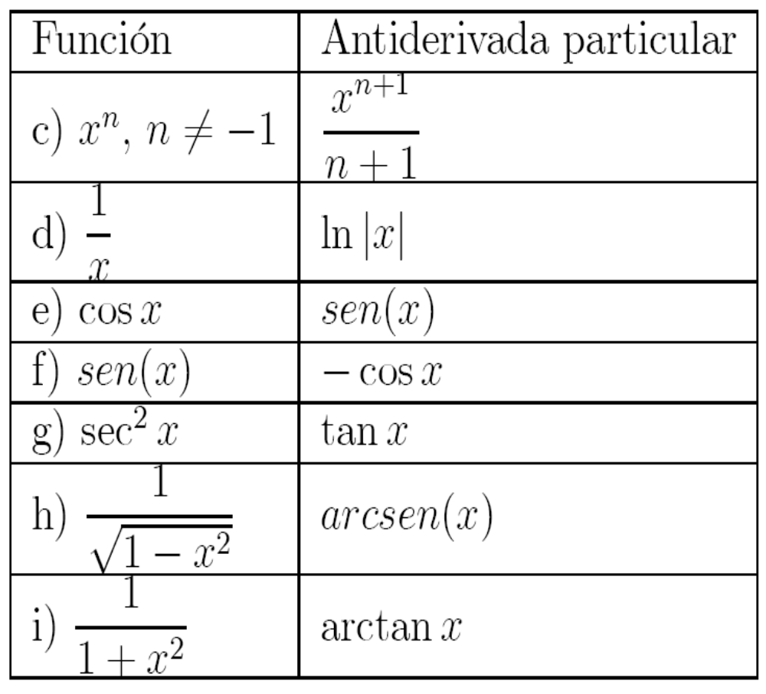

Slide 14
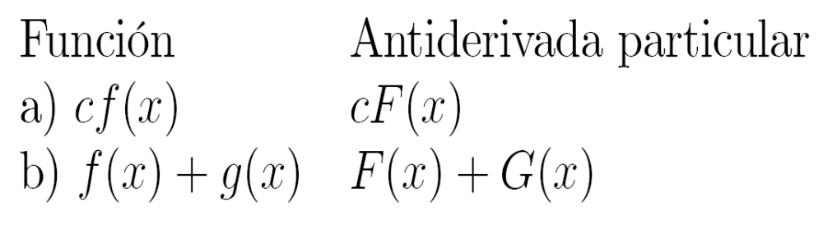

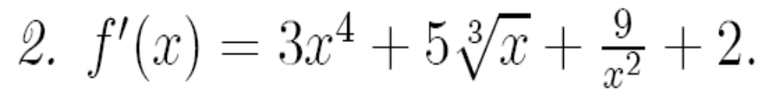
Reglas de Antiderivación
Ejemplo 1.
Ejemplo 2.

Slide 15



Primer Teorema Fundamental del Cálculo

Slide 16



Segundo Teorema Fundamental del Cálculo

Slide 17


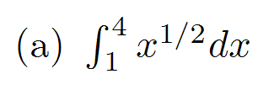

Ejemplos

